Slide 1
소프트웨어설계
9팀
자취생을 위한 중고 물품 경매 어플리케이션

Slide 2
01.프로젝트 개요
02. 프로젝트 관리
03. 시스템 기능 및 동작
04. 소프트웨어 상세설계
05. 소프트웨어 주요 기능
06. Test Plan 및 Result
INDEX
07. 시연 연상

Slide 3
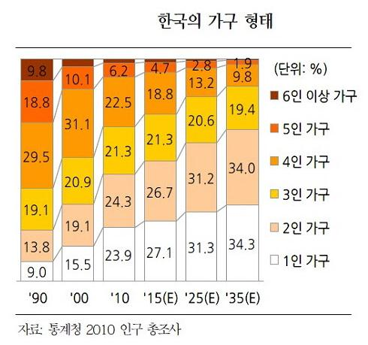
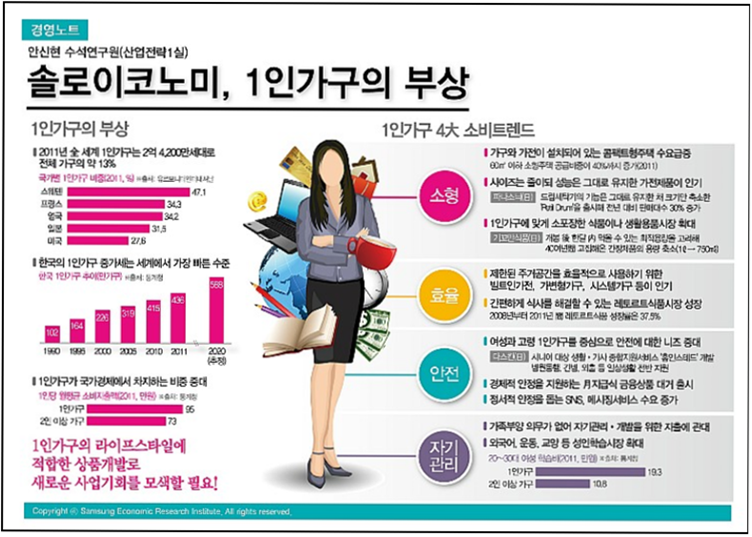
01. 프로젝트 개요
▶ 1인 가구 수의 증가
▶ 1인 가구가 필요한 물품을 전부 새로 사기에는 금전적인 부담이 큼
▶ 1인 가구만을 위한 중고 물품 경매 어플리케이션의 부재

Slide 4

01. 프로젝트 개요
필요성
기존 기록 관련 어플들의 기능 제한과 유사성
시장 가격보다 싸게 구입할 수 있는 경매 시스템 필요
시중에서 찾기 힘든 물품의 경우 가격 산정의 어려움
목적
금전적으로 여유롭지 못한 경우, 합리적인 가격으로 구매 가능
잦은 이사로 발생하는 중고 물품을 경매에 올리기 가능
개인의 필요성에 따라 안전하게 거래 가능

Slide 5
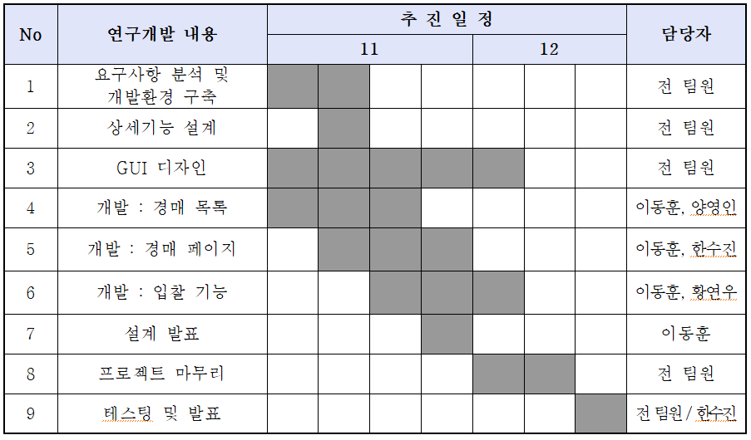
2. 프로젝트 관리

Slide 6
2. 프로젝트 관리
양영인
이동훈
한수진
황연우
프로젝트 총괄
경매 목록 개발
DB관리
개발 총괄
문서 정리
경매 페이지 개발
테스팅
입찰 개발

Slide 7
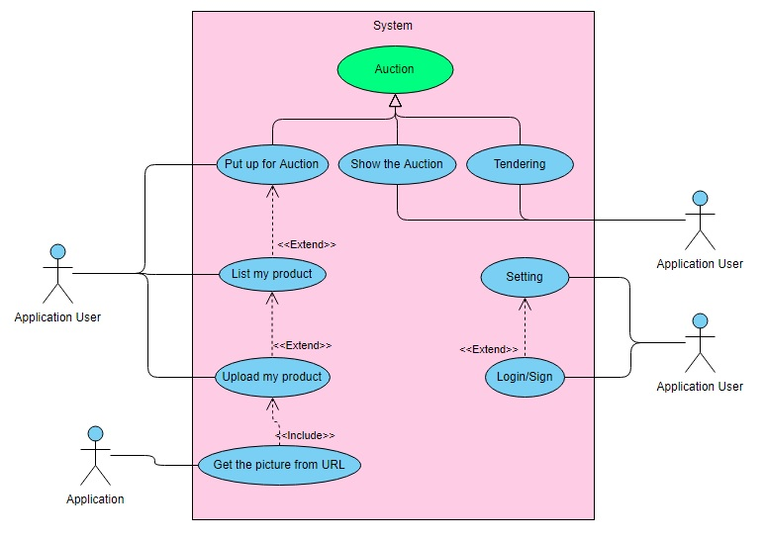
03. 시스템 기능 및 동작 - Use-case Diagram

Slide 8
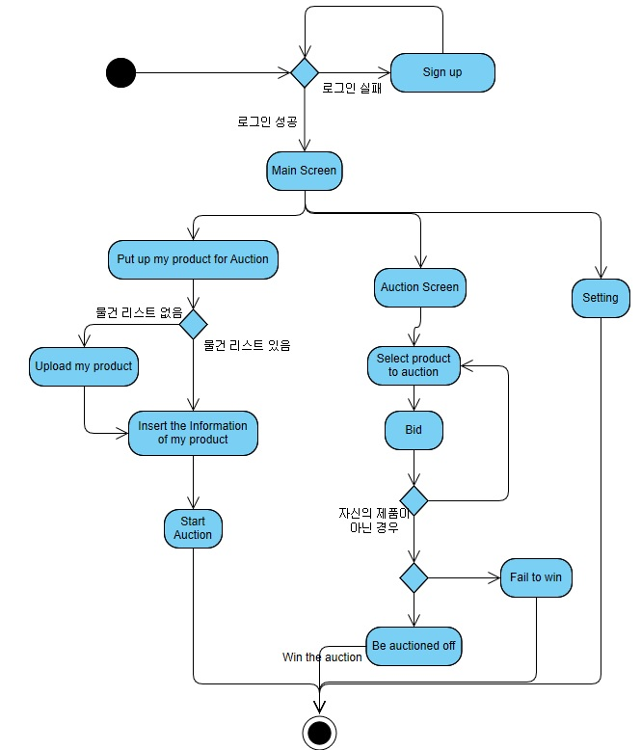
03. 시스템 기능 및 동작 - BPM Activity Diagram

Slide 9
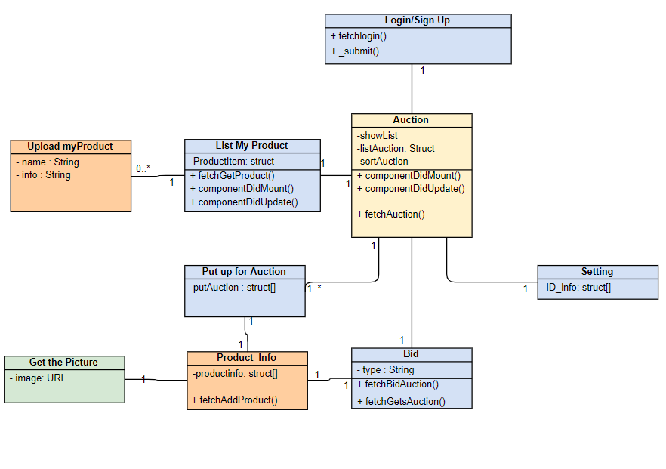
04. 소프트웨어 상세 설계 - Class Diagram

Slide 10
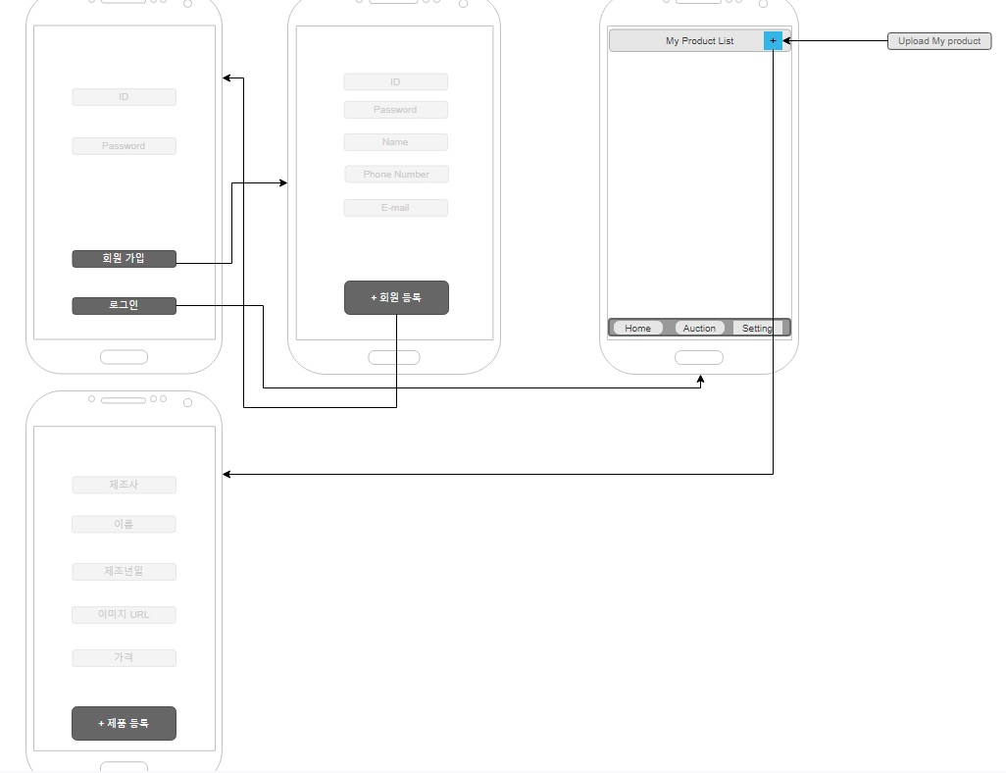
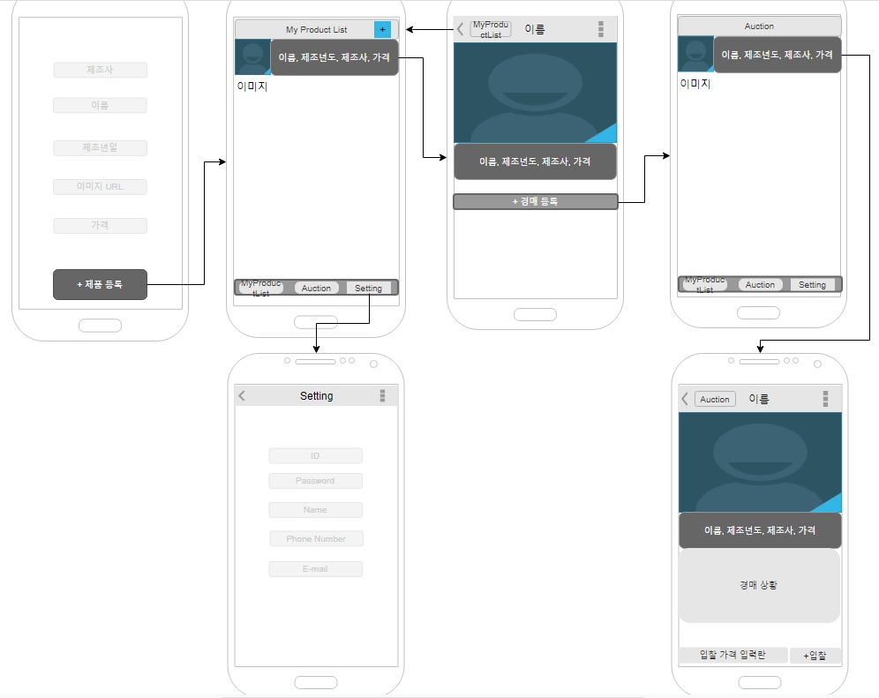
04. 소프트웨어 상세 설계 - GUI 설계

Slide 11
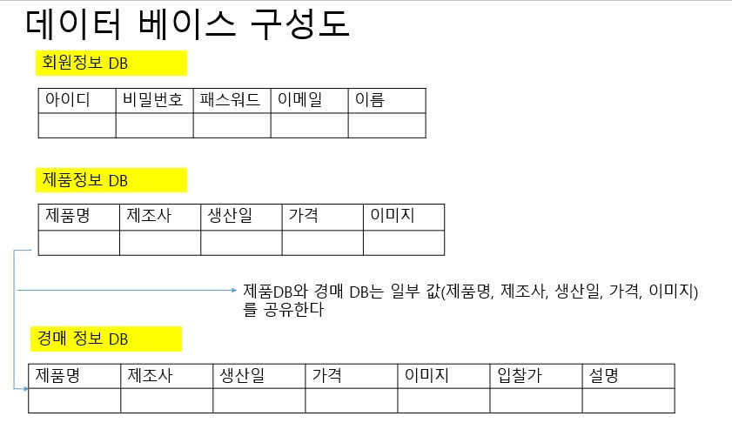
04. 소프트웨어 상세 설계 - 데이터 설계

Slide 12
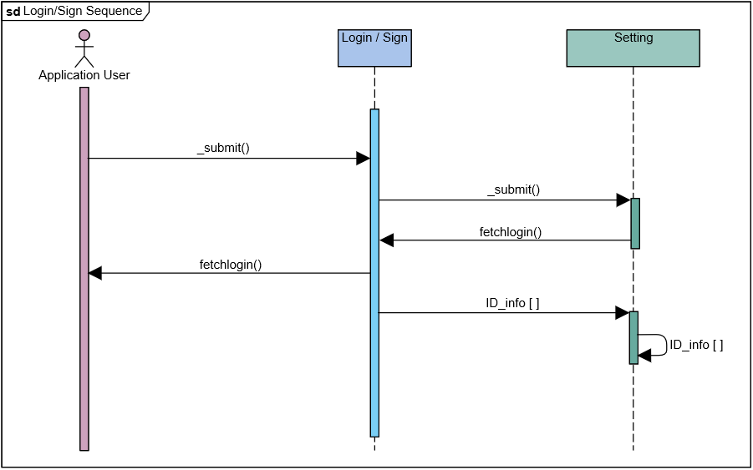
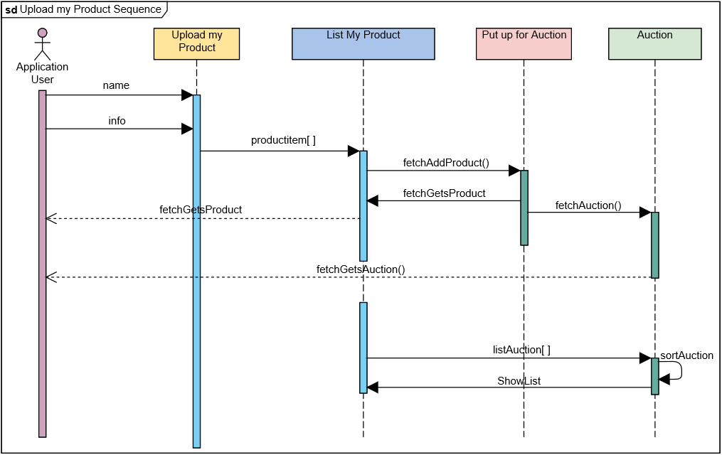
05. 소프트웨어 주요 기능 - Sequence Diagram

Slide 13
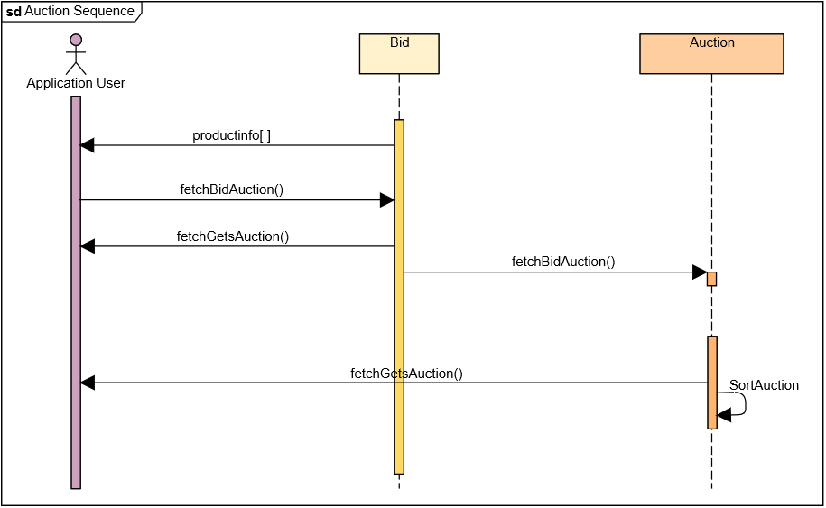
05. 소프트웨어 주요 기능 - Sequence Diagram

Slide 14
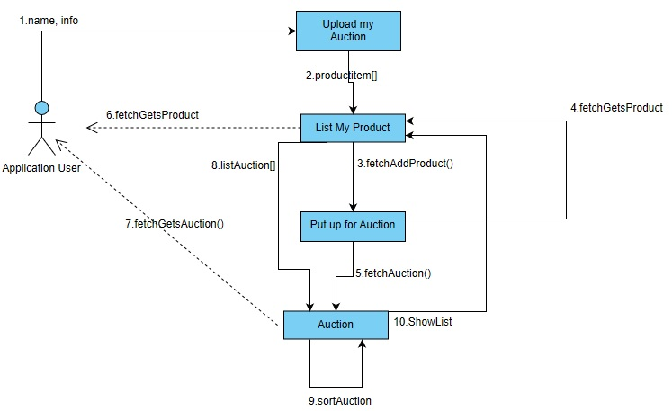
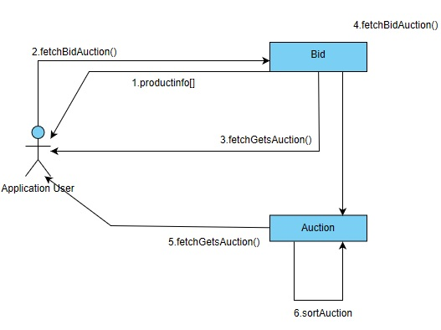
05. 소프트웨어 주요 기능 – Communication Diagram
<Upload my product Use-case>
<Auction Use-case>

Slide 15
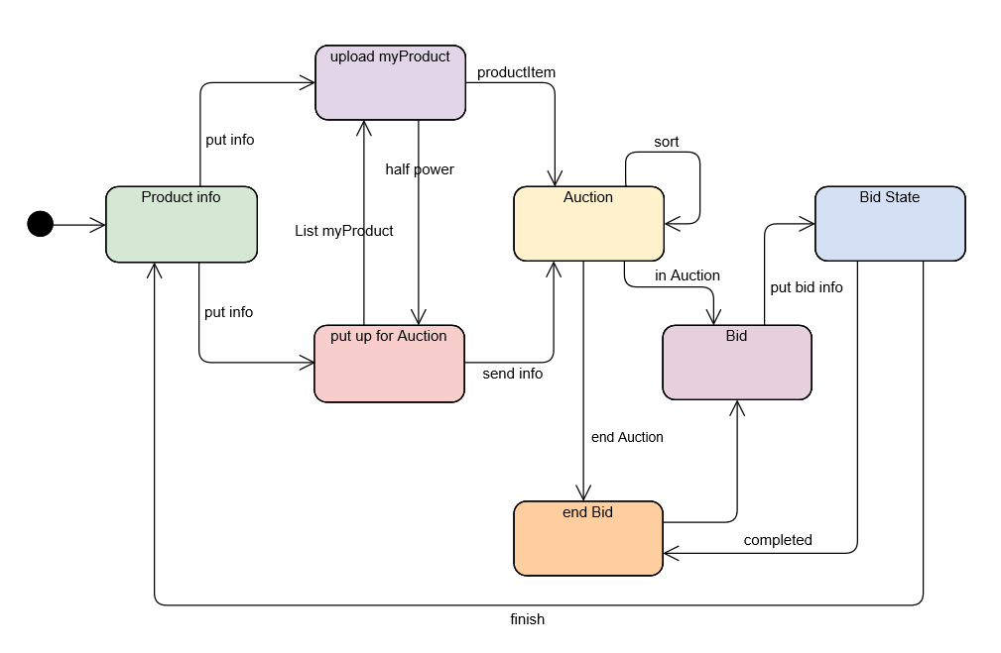
05. 소프트웨어 주요 기능 – State Machine Diagram

Slide 16
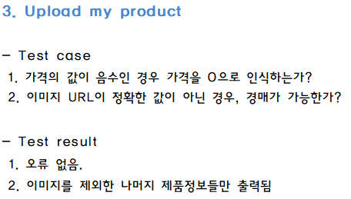
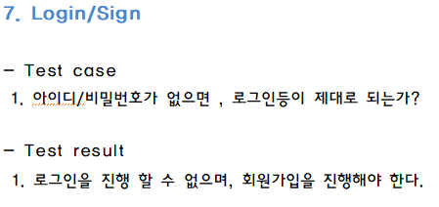
06. Test Plan 및 Result

Slide 17
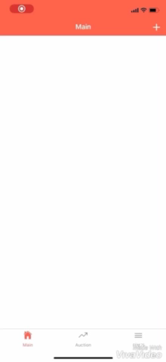
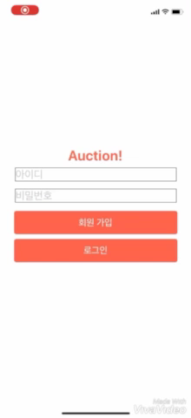

07. Test Plan 및 Result
1. 제품등록
2. 회원가입
3. 로그인

Slide 18
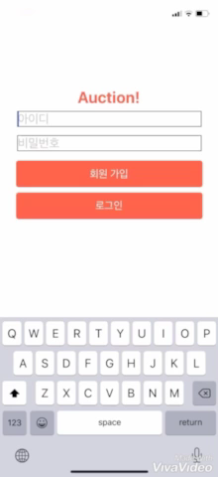
08. 시연 영상

Slide 19
감사합니다
소프트웨어설계 : 9팀.

